Slide 1



教学监督热线 400-1567-315
迭代器和
生成器
讲师：霏霏老师
Notes:
本PPT模板部分元素使用了幻灯片母版制作。如果需要修改，点击-视图-幻灯片母版-修改 完成后关闭编辑母版即可。

Slide 2
教学监督热线 400-1567-315
本章知识点
01
只需了解：迭代器的概念 与 for迭代的基本原理
02
必须掌握：生成器概念 与 基本语法
03
只需了解：生成器 与 迭代器 的关系
04
必须掌握：推导表达式的使用
Notes:
本PPT模板部分元素使用了幻灯片母版制作。如果需要修改，点击-视图-幻灯片母版-修改 完成后关闭编辑母版即可。

Slide 3

教学监督热线 400-1567-315
第一部分
迭代器

Slide 4
本节思考
01
思考一： 迭代是一个怎样的过程 ？
就是一个依次从数据结构中
拿出东西的过程
02
思考二： 能否用更加低级的while来实现 ？
可以的，但是，需要自己控制下标
并获取对应的元素
03
思考三： 可迭代对象与迭代器的区别 ？

Slide 5
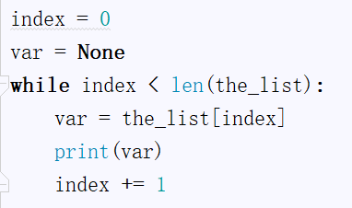
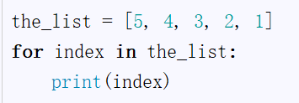
迭代
for
in
迭代变量
可迭代对象
每一次循环都会自动让
“迭代变量”指向“下一个元素” 。

Slide 6
从可迭代对象生成一个迭代器
迭代器
iter(可迭代对象)
=
下个值
next(迭代器)
=

Slide 7
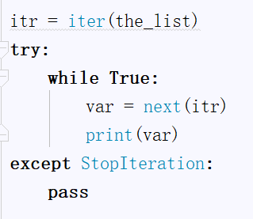
for 实现原理

Slide 8
归纳总结
只需了解：for … in … 的 运行机制
必须掌握：iter、next 两个内置函数的使用
能够区分：可迭代对象 与 迭代器

Slide 9
教学监督热线 400-1567-315
第二部分
生成器

Slide 10
本节思考
01
思考一： 我们如何自己实现一个可迭代对象 ？
在自定义的类中，要实现 __iter__ 魔术方法
该魔术方法，必须要返回一个 迭代器（也需要自己实现）
02
思考二： 是否有更加有更加优雅的方式 ？
生成器

Slide 11
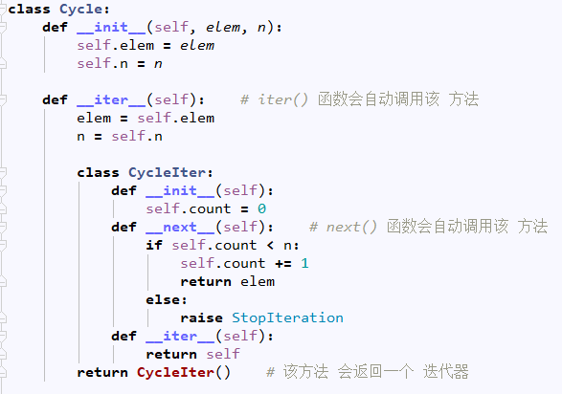
迭代协议

Slide 12
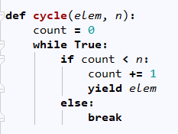
生成器 与 yield
特性一： 类似于函数的逻辑
特性二： 支持显式的 暂停 与 恢复
特性三： 隐式的支持迭代协议

Slide 13
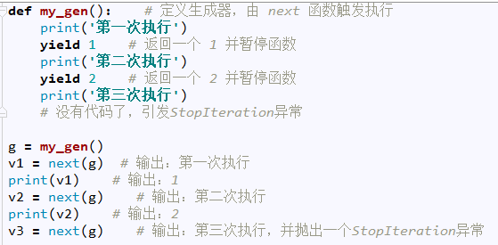
生成器语法
返回这个对象
yield 一个对象
暂停这个函数
等待下次next重新激活

Slide 14
归纳总结
只需了解：生成器 与 迭代器 的区别
生成器，是Python提供的一种非常简便的语法
能让我们来自己写出迭代器
注意！ 生成器，是一种特殊的迭代器
必须掌握：yield 语法的基本使用

Slide 15
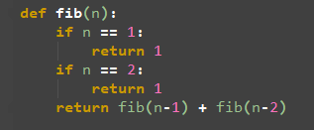
作 业
01
使用生成器来实现斐波那契数列计算函数
递归版本的斐波那契数列计算函数如下：
1 1 2 3 5 8 13 21 34 …

Slide 16
教学监督热线 400-1567-315
谢 谢 ！

